Slide 1
HOŞ GELDİNİZ ÖZ DEĞERLENDİRME
OLTU MESLEKİ VE TEKNİK ANADOLU LİSESİ
BİLGİLENDİRME TOPLANTISI

Slide 2
Önemli…
Öz Değerlendirme çalışmaları öğretmenlerin asli görevleri içerisine alındığını unutmayınız…
Öz değerlendirme çalışmaları yalnız zümre başkanının yada alan şefinin görevleri değil idari personelin, tüm zümre öğretmenlerinin, tüm alan öğretmenlerinin ve diğer yardımcı personelin ortak çalışmasıyla yapılacaktır.

Slide 3
Öz Değerlendirme Nedir?
Sürekli gelişim sürecinde iyileştirmeye ve gelişime açık alanların tespitinde ilk adımdır.
Okul yönetiminde, eğitim öğretimde ve destek hizmetlerinde nelerin işe yarayıp nelerin yaramadığını bilmiyorsanız!!!
Çalışmalarınızı nelerin üzerine yapılandırıp, neleri iyileştirmeniz gerektiğini bilemezsiniz…
Planlamanın ve iyileştirmenin temelidir.
Öz değerlendirme sonuncunda bir okulun yeterliklerini gösteren güçlü yönlerinin yanı sıra; iyileştirmeye ihtiyaç duyulan yönleri de ortaya çıkacaktır. Daha sonra bu bilgiler okulun stratejik planına geri bildirim sağlar ve sürekli gelişimi destekler.

Slide 4
Öz Değerlendirme Nedir?
Mevcut kanıtları kullanarak okulun performans düzeyinin belirlenmesini sağlayan bir süreçtir.
Etkili değişikliklerle ilerlemenin yanı sıra, başarıların da takdir edilmesini sağlayan bir süreçtir.
Bir sefere mahsus ödül süreci ya da bir ‘teftiş’ değildir.
Zorlayıcı ya da mekanik bir süreç değildir.
Kişilerin yaptığı işten heyecan duyduğu; yenilikçilik ve gelişim ruhunun hakim olduğu bir süreçtir.

Slide 5
Öz Değerlendirme Nedir?
Başarılı olduğunuz alanları dışlayan bir yaklaşım değildir.
Sadece performans göstergelerinden ibaret değildir.
Okuldaki tüm sosyo-kültürel, bilimsel, sanatsal vb. tüm faaliyetlerin değerlendirilmesini içerir.
Yalnızca okul yönetimini değil, herkesi kapsar.
Anı, olay veya kanıta dayandırılamayan geri bildirimleri temel almaz.
Öz değerlendirme sürecinde çıktıların doğruluğu ve kesinliği kanıta dayalı verilerle sağlanır.
Kendi içerisinde sonu yoktur, devamlılığı olan bir süreçtir.

Slide 6
Öz Değerlendirme Nedir?
Bir kuruluşun faaliyetlerini ve iş sonuçlarını, EFQM (Avrupa Kalite Yönetimi Vakfı) Mükemmellik Modelini esas alan bir modelle kıyaslayarak, kapsamlı, sistematik ve düzenli olarak gözden geçirme faaliyetidir.
Öz değerlendirme, modeli kurmuş olan işletmelerin faaliyetlerini düzenli aralıklarla ve sistematik olarak gözden geçirmesini kolaylaştıran bir yöntemdir.

Slide 7
Eğitimde Öz Değerlendirme…
Eğitimde öz değerlendirme önceden belirlenmiş standartlara göre eğitim kurumunun kendi kendisini değerlendirmesidir,
Öz değerlendirme akreditasyon sürecinin ilk basamaklarından birisidir,
Öz değerlendirmede amaç eğitimde kalite nasıl geliştirilecek? Sorusunun cevap aramaktır…
Mesleki ve Teknik Eğitim Kurumları kendi performansları ile ilgili bir yargıya varmak, zayıf ve güçlü yönlerini, geliştirmesi gereken hususları belirlemek amacıyla bir rapor hazırlarlar. Bu rapor Öz Değerlendirme Raporudur.

Slide 8
Öz Değerlendirme Neler Sağlar?
Mesleki eğitim kurumundaki tüm etkinliklerin genel ve sistematik görünümü hakkında bilgi verir,
Kurumun yapmak istedikleri ile elde edilen sonuçlar arasındaki uyumun doğrulanmasını sağlar,
Tecrübelere dayalı olarak mantıklı çözüm üretilmesine imkan verir,
Çok fazla iyileştirilecek alan olması durumunda iyileştirilmesi gereken alanlar arasında öncelikli olanların belirlenmesine yardımcı olur,
Süreklilik sağlar, değerlendirme planlama ve uygulamanın tabii bir parçasıdır,
Süreç boyunca tüm katkıda bulunanların gelecek görevlere odaklanmaları ve motive olmaları için ortak karara varmalarını sağlar,

Slide 9
Öz Değerlendirme Neler Sağlar?
Tüm MTE kurumlarında önceden belirlenmiş kalite güvence kriterlerine göre değerlendirme yapılmasını sağlar,
Amaçlar, destek stratejileri ve süreçler arasında bir ilişki kurar,
Çalışanları gelişim sürecine katarak çalışanlar arasında heyecan oluşturur,
MTE kurumları arasında farklı alanlarda iyi uygulamaların paylaşılmasına imkan sağlar,
Öz değerlendirme süreci sonunda gereksiz olduğu görülen faaliyetlerin belirlenmesini sağlar, bu faaliyetlerin ortadan kaldırılmasıyla zaman ve maliyet açısından tasarruf sağlanır.

Slide 10
Öz Değerlendirme Uygulaması
Okullar, 7 adım içeren bir yaklaşım benimsemelidir:
Adım 1: Öz değerlendirme konusunda yönetim sorumluluğu geliştirin ve bunu sürdürün.
Adım 2: Öz değerlendirme sürecini mevcut yönetim faaliyetlerine dâhil edecek şekilde planlayın. (Zümrelerde madde olarak ele alın)
Adım 3: Doğrudan sürece dâhil olan insanları belirleyin ve eğitim verin. (Şuan yaptığımız gibi)
Adım 4: Öz Değerlendirme yapın:
Seviye 1 – Tüm okul
Seviye 2 – Münferit Birimler (Alanlar, Zümreler vb.)
Adım 5: Eylem planlarını oluşturun ve uygulayın.
Adım 6: Eylem planlarındaki ilerlemeyi gözden geçirin.
Seviye 1 – Tüm Okul
Seviye 2 - Münferit Birimler
Adım 7: Sürece sonraki yıllarda da devam edin.

Slide 11
Akreditasyon
Akreditasyon, uygunluk değerlendirme kuruluşlarınca gerçekleştirilen çalışmaların ve dolayısıyla bu çalışmalar sonucunda düzenledikleri uygunluk onay belgelerinin (deney ve muayene raporları, kalibrasyon sertifikaları, yönetim sistemi belgeleri, ürün belgeleri, personel belgeleri vb) güvenilirliğini ve geçerliliğini desteklemek amacıyla oluşturulmuş bir kalite altyapısıdır.
Akredite bir uygunluk değerlendirme kuruluşunca verilmiş bir uygunluk belgesine sahip bir ürün veya hizmet, bu ürün veya hizmet için uygulanabilir olan gereklilikleri sağlamakta olduğuna dair güven oluşturur.

Slide 12
Öz Değerlendirme / Kalite Yönetim Sistemi / Akreditasyon
MTE kurumlarında öz değerlendirme ve/veya herhangi bir iç kalite yönetim sisteminin uygulanması tüm akreditasyonun süreçleri için ön şarttır.
MTE kurumları kendi yerel ihtiyaçlarını karşılamak üzere iç kalite yönetim sistemlerini oluşturmada özgür olsalar da, bu sistem dış değerlendirme kurumlarınca gösterilen akreditasyon kriterlerini yansıtmak (sağlamak) zorundadır.

Slide 13
Eğitimde Akreditasyon / İzleme ve Değerlendirme
Öz değerlendirme sürecinde kaydedilen gelişme okulu hangi seviyeye ulaştırdı?
Akreditasyon için belirlenmiş olan asgari kriterler okulun öz değerlendirme sonucunda hangi seviyeye ulaşması gerektiğinin bir ölçütüdür.
Dış izleme ve değerlendirme sürecinde MTE kurumunca gerçekleştirilen öz değerlendirme bulgularının doğrulanması ve geçerliliğinin teyit edilmesi gerekir. (Teftişe gelindiğinde belirtilen kanıtlar doğrulanmak zorundadır.)
Öz değerlendirme süreci ile dış izleme ve değerlendirme sürecinde (akreditasyon süreci) aynı (Ulusal Kalite Güvence Standartları) standartlar kullanılır.

Slide 14
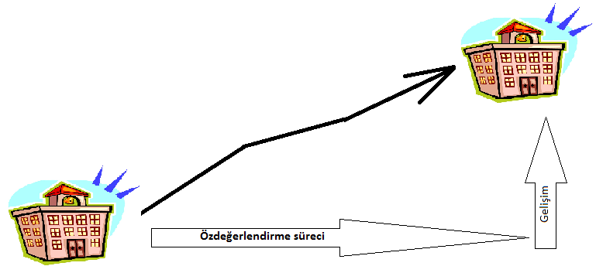
Öz Değerlendirme ve Akreditasyon
Öz değerlendirme süreci okulda sürekli gelişim sağlamaktadır.
Akreditasyon için asgari kriterler

Slide 15
Sonuç Olarak…..
Öz değerlendirme ve akreditasyon süreçleri Ulusal Kalite Güvence Sistemi kriterlerine uygun olarak yapılandırılmalıdır.
Öz değerlendirme mesleki eğitim kurumlarında kalite yönetim sisteminin ayrılmaz bir parçasıdır ve akreditasyon sürecinin ilk basamağıdır.
Öz değerlendirme ve akreditasyon birbirinin yerine kullanılacak kalite süreçleri değildir.
Akreditasyon öz değerlendirme süreci sonunda ulaşılan seviyenin bir ölçütü ve belgelendirilmesidir.
Akreditasyon kriterleri, mükemmellik seviyesinde asgari kriterleri göstermektedir. Öz değerlendirme sonucunda elde edilen gelişme düzeyi bu asgari kriterleri karşılamalıdır.

Slide 16
Öz Değerlendirme Sitesi Kullanım Kılavuzu

Slide 17
Öncelikle….
Öz Değerlendirme Platformunu, sadece adına kullanıcı adı ve şifre açılan arkadaşımız değil o münferit birimdeki tüm personel kullanacaktır.

Slide 18
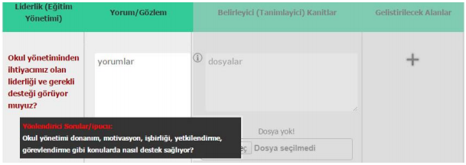
Raporlamada Dikkat Edilecekler
Soru/Yorum ve Gözlem
“Soru” tabloda koyu kırmızı fontla yazılmış alandır. Soru metninin üzerine fare ile gelinince çeşitli açıklama ve yardımcı ipuçları görünür. Yardımcı ipuçları/sorular ışığında soruyla ilgi tüm çalışmalar, yorumlar, gözlemler detaylı olarak yazılmalıdır. Sorular cevaplandırılırken sadece evet/hayır diye geçiştirilmemeli detaylı bir şekilde yorum ve gözleme dayanan cevaplar verilmeli ve rasyonel kanıtlar kullanılmalıdır. Yorum ve gözleme dayanan cevaplar sistemde birimlerin raporunu oluşturacağı için Evet/Hayır durumlarında düzgün açıklayıcı ifadelerle detaylandırarak giriş yapılmalıdır.

Slide 19
Raporlamada Dikkat Edilecekler
Yorum ve Gözlem
Soru: Birimimiz etkin şekilde yönetiliyor mu?
Cevap: Evet. Bölüm ile ilgili işler ve görevler zamanında veriliyor, ancak alan öğretmeninin yetersiz olmasından kaynaklanan sorunlar yaşanmaktadır.
Soru: Hangi faktörler çıktılar üzerinde (olumlu veya olumsuz) etkili oldu?
Cevap: Velinin ilgisizliği, öğrencinin akademik başarı durumunun düşük olması olumsuz etkiliyor ancak zümrenin işbirliği olumlu etkiliyor.

Slide 20
Raporlamada Dikkat Edilecekler
Yorum ve Gözlem
Soru: Okulda etkili bir iletişim olduğundan nasıl emin oluyoruz?
Cevap: Okul mesaj sistemi çalışmakta ve okulla ilgili tüm personele bilgi verilmektedir. Okul duyuru panosu ve resmi yazı mekanizması kullanılarak personel haberdar edilmekte, yine yapılan toplantılarla personelimiz bilgilendirilmektedir.

Slide 21
Raporlamada Dikkat Edilecekler
Soru: Okulunuzun misyon, vizyon ve temel değerlerine ulaşmak için tüm personel sürece aktif olarak katkı sağlıyor mu?
Cevap: Okulumuzun misyon, vizyon ve temel değerlerine ulaşmak için personele resmi kanallarla yapılan bildiriler eksik ve yetersizdir. Bu nedenle her eğitim-öğretim yılı başında okulumuz misyon, vizyon ve temel değerlerini oluşturmak , güncellemek ve ulaşmak için çalışma grupları(komisyon/grup) oluşturulmalı ve belirli aralıklarla (ayda bir) komisyon toplanmalı ve gerekli çalışmaları yapmalıdır.
Ayrıca okulumuzun misyon, vizyon ve temel değerleri belirlenmeli okul internet sitesinden tüm paydaşlarımıza duyurulmalıdır.

Slide 22
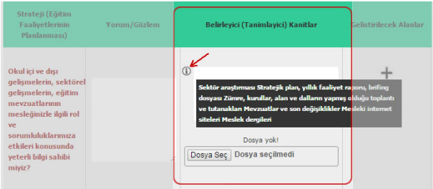
Raporlamada Dikkat Edilecekler
Belirleyici(Tanımlayıcı) Kanıtlar
Bu bölümüne, “Yorum/Gözlem” alanına girilen bilgileri içeren dosyalar tanımlanmalı ve yüklenmelidir. Sistem sadece “zip, rar” biçimiyle sıkıştırılmış dosyaları kabul etmektedir. İlgili dokümanlar bir klasörde birleştirilmeli sonra zip/rar formatında sıkıştırılmalı ve bu şekilde yükleme yapılmalıdır.

Slide 23
Raporlamada Dikkat Edilecekler
Belirleyici(Tanımlayıcı) Kanıtlar
İdeal kanıt örneği: RESMİ TARİH VE SAYILI çalışma grupları (kurul/komisyon) görevlendirme yazısı, çalışma planları, ilgili taraflara giden davetler, toplantı ve karar tutanakları, duyurular, okul stratejik planının ilgili sayfası vb.
Öz değerlendirme portalına yazılacak kanıt dosyaların açık, anlaşılır ve kolay ulaşılabilecek şekilde tanımlanması gerekmektedir. Aşağıdaki gibi sayı, tarih ve hangi makam/birimin onayından geçtiğine dair açıklaması olmalıdır.

Slide 24
Öz Değerlendirme Uygulaması Kanıt için kullanılabilecek kaynaklar (bunların tamamı süreçlerde belgelendirilmelidir)
Stratejik plan,
Faaliyet raporu,
Toplantı tutanakları,
Proje veya pilot programlar,
Yasal düzenlemeler (kanun, tüzük, yönetmelik, genelge vb.)
GZFT ve PEST analizleri,
Paydaş iletişimi,
Yeniden gözden geçirme faaliyetleri,
Rehberlik ve danışmanlık hizmetleri,
Tanıtım materyal ve planları,
İnternet sitesi,
Memnuniyet anketi sonuçları
Geri bildirimler (sektör, öğrenciler, sosyal ortaklar vs.)

Slide 25
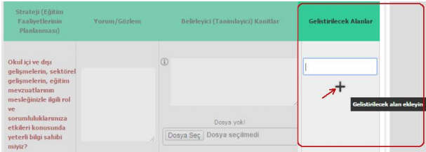
Raporlamada Dikkat Edilecekler
Geliştirilecek Alanlar
Bu bölümüne, soruyla ilgili yorum ve gözlemlerde yeterliliğin sağlanamadığı düşünülüyorsa ve/veya daha da geliştirilmesi gerektiği düşünülüyorsa mutlaka geliştirilecek alan girilmelidir. Arzu edilirse birden fazla geliştirilecek alan belirlenebilir.

Slide 26
Raporlamada Dikkat Edilecekler
Geliştirilecek Alanlar
Geliştirilecek alan isimleri faaliyetlere dayalı olarak belirlenmelidir. Geliştirilecek alan, okulda -öncelikli olarak- zayıf olduğunuz ya da iyi olduğunuz bir konuda belirlenmeli, faaliyetler zayıflıkları giderecek ya da iyi olan yönü geliştirecek nitelikte olmalıdır.
Örnek:
Geliştirilecek Alan: Öğrencilerin dil ve anlatım dersi başarısının arttırılması (Bu amaca yönelik bir ya da birden fazla faaliyet belirleyebilirsiniz. Yetiştirme ve destekleme kursları açılması, öğrencilere kitap hediye edilmesi vb)

Slide 27
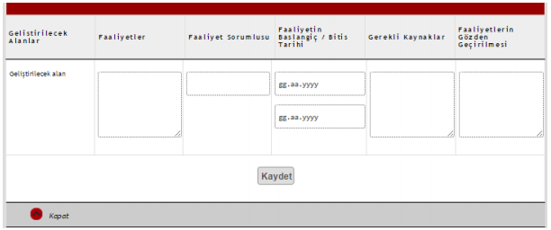
Raporlamada Dikkat Edilecekler
Eylem Planı
Geliştirilecek alan girişleri yapılıp soru kayıt işlemi yapıldığında “Eylem Planları” sayfasında geliştirilecek alanla ilgili boş form otomatik oluşturulmaktadır.

Slide 28
Raporlamada Dikkat Edilecekler
Eylem Planı
Geliştirilecek Alanlar: Raporlama sayfasında girişi yapılan geliştirilecek alanlar burada listelenir.
Faaliyetler: Geliştirilecek alanla ilgili düzenlenecek faaliyetin adını yazınız.
Faaliyet Sorumlusu: Belirlenen faaliyetle ilgili sorumlu kişinin adını yazınız.
Faaliyet Başlangıç/Bitiş Tarihi: Faaliyet tarihlerini takvimden seçiniz.
Gerekli Kaynaklar: Faaliyetin gerçekleşmesi için gereken kaynakları (personel, malzeme, mekan vb) yazınız.
Faaliyetin Gözden Geçirilmesi: Faaliyetin kontrol şeklini/aşamalarını ve süresini yazınız.

Slide 29
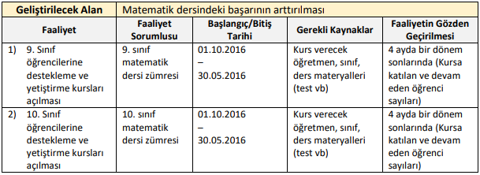
Raporlamada Dikkat Edilecekler
Eylem Planı

Slide 30
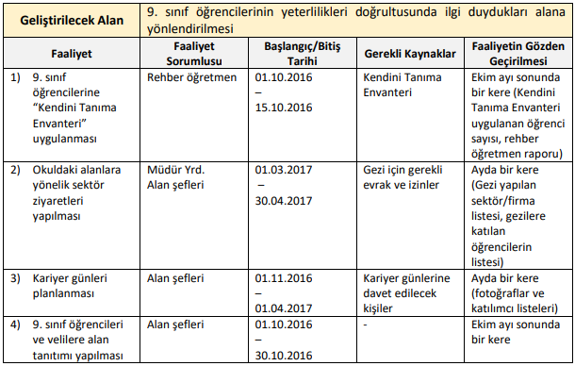
Raporlamada Dikkat Edilecekler
Eylem Planı

Slide 31
Önemli…
Faaliyet Sorumlusu alanına kişinin ismi yazılmamalı , unvanlar yazılmalıdır.
Tuncay TOZUN (Yanlış)
Koordinatör Müdür Yardımcısı (Doğru)
Tarih Zümre Öğretmenleri (Doğru)
Rehber Öğretmen (Doğru)

Slide 32
Önemli…
Yaptığınız ve yapacağınız tüm etkinlikleri belgelendiriniz.
Zümrelerin veya Alanların görev ve sorumlulukları yazılı olarak bildirilmelidir.
Her zümrede yada alanlarda tüm personelin görev ve sorumlulukları toplantı tutanaklarında belirtilmeli ve yazılı olarak personele bildirilmelidir.
KONTROL MEKANİZMASI KURULMALI VE HER MÜNFERİT BİRİM (Alan ve Zümreler) HEM KENDİ İÇİNDE HEMDE İDARE TARAFINDAN DENETLENMELİDİR.

Slide 33
Önemli…
Her yıl yapılan öz değerlendirme faaliyeti etkinliğinin teftişi için komisyon yetkililerinin geleceğini ve yapılan faaliyetlerin teftişinin yapılacağını unutmayın;
Yaptığınız öz değerlendirme örneğinin çıktısını alınız.
Geliştirilecek alanları belirlerken yapabileceğiniz etkinlikler yazınız.
Belirleyeceğiniz faaliyet tarihini Eylül Ayının ilk haftası ile nisan ayının son haftası olarak belirlemeye çalışınız.
Yaptığınız her çalışmayı belgelendiriniz. (Unutmayın yazılı bir belgenin altında imza, kaşe ve mühür olması o belgeyi resmileştirir.)
Faaliyet sorumlusu olarak belirttiğiniz birimi bilgilendirmeyi unutmayınız.
Kurum içi her toplantıda bir maddeyi öz değerlendirmeye ayırınız.

Slide 34
Önemli….
Alan ve zümre olarak kendinize öz değerlendirme klasörü oluşturunuz.
Klasör içerisine öz değerlendirme ile her türlü belge ve dokümanı dosyalayınız.
Yapacağınız faaliyetleri resimleyerek kurum müdürüne onaylatınız ve bu klasöre dosyalayınız.
Yaptığınız faaliyetleri fotoğraflayınız ve okul web sitesinde yayımlanmasını sağlayınız(Bu yayımlar kanıt olarak sunulur. Web sayfasının görüntüsünü kağıda baskı olarak alınız kurum müdürüne onaylatınız.)
TEKTİK İÇİN GELİNDİĞİNDE BU KLASÖR HAYATINIZI KURTARACAĞINI UNUTMAYIN… BU KLASÖRÜ TEKTİK KURULUNA SUNACAKSINIZ.

Slide 35
Önemli…
İDARE OLARAK;
Yapılan tüm çalışmaların kontrolünü bire bir yapınız…
Her dönem sonunda yada belirlenen tarihlerde tüm münferit birimlerden (Alan ve Zümrelerden) rapor isteyiniz…
Yapılan bu çalışmaların okul kalitesi ve izlenimi açısından fayda sağlayacağını unutmayınız…

Slide 36
Çalışma Takvimimiz…
04.05.2018 – Öz Değerlendirme Platformu açıldı…
15.05.2018 – Münferit Birimler olarak kendi aranızda toplantı yapıp öz değerlendirme ve faaliyet raporu hazırlanacak
21.05.2018 – Hazırlanan öz değerlendirme ve faaliyet raporları bu tarihe kadar öz değerlendirme platformuna girilecek ve idarenin onayına sunulacak.
25.05.2018 – idarenin onayına sunulan öz değerlendirme raporları idare tarafından bu tarihe kadar incelenip onaylanacaktır.
GELİŞTİRLECEK ALAN FAALİYET LİSTENİZİN ÇIKTISINI ALMAYI UNUTMAYINIZ…

